Slide 1
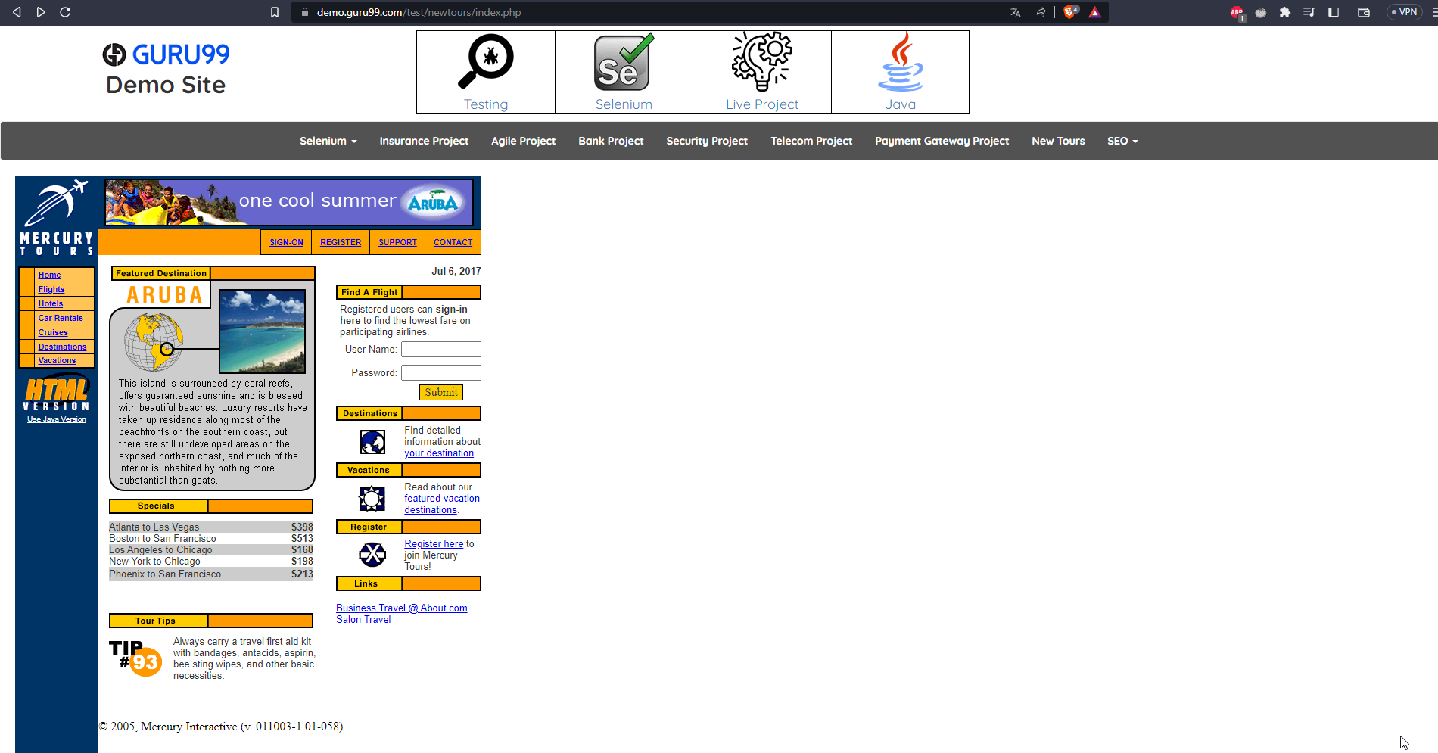
Abrimos la página web Guru99

Slide 2
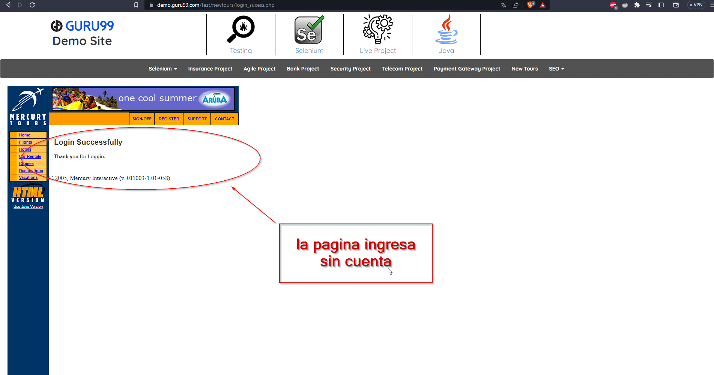

Slide 3
Titulo | Login guru99 – Inicio de sesión sin cuenta
Descripción | Cuando das click a submit en sign-in sin haber puesto datos la pagina inicia sesión igualmente
Pasos | Ingresar: https://demo.guru99.com/test/newtours/register.php Ingresar a la opción “Home” a la izquierda de la pagina En la parte de inicio de sesión “sign-in” hacer click en “submit” sin poner datos de User name ni password
Precondiciones | Un navegador de internet
Resultado esperado | Dar error y solicitar el ingreso de User name y password
Resultado obtenido | “Login Susccesfully” sin ingresar datos

Slide 4
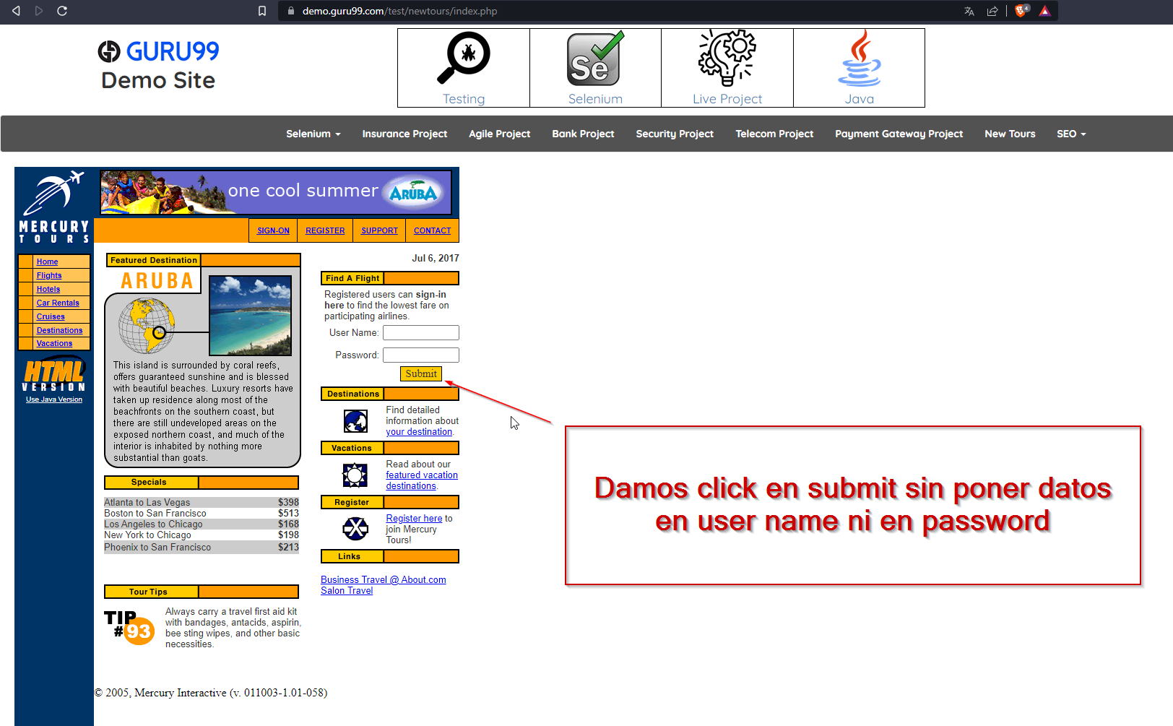

Slide 5
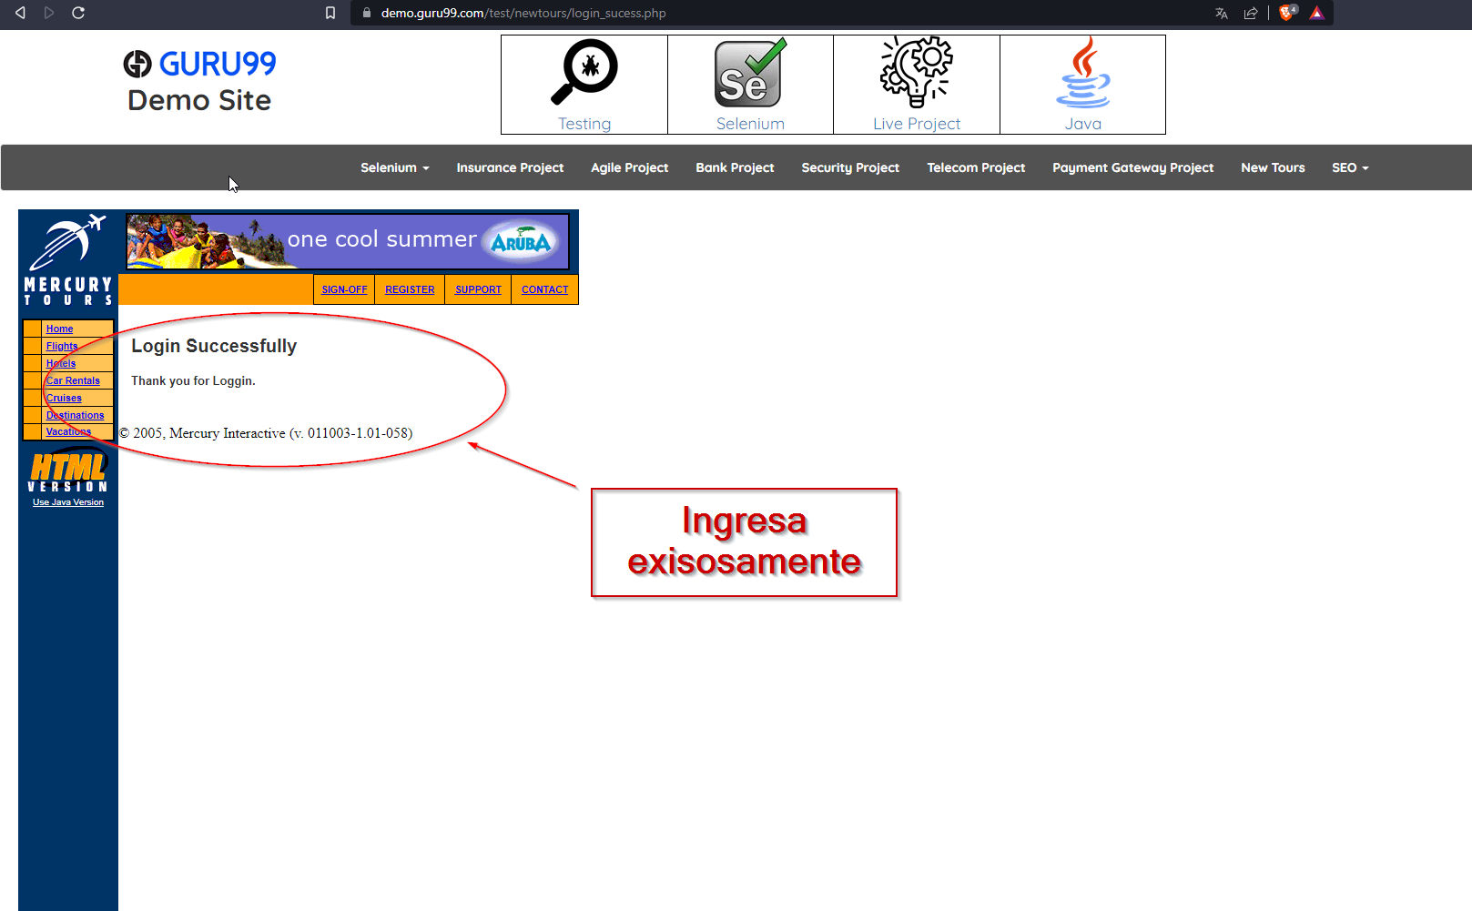

Slide 6
Segundo bug. Abrimos la página web Guru99.

Slide 7
Titulo | Destinations/Vocations no lleva a ninguna parte
Descripción | Cuando das click a “your destination” y “featured vacation destinations” no produce ninguna redireccion y la url permanece sin cambios
Pasos | Ingresar: https://demo.guru99.com/test/newtours/register.php Ingresar a la opción “Home” a la izquierda de la pagina En Destinations dar click en “your destinations” En Vacations dar click en “featured vacation destinations”
Precondiciones | Un navegador de internet
Resultado esperado | En Destinations: Ver mas información detallada sobre el destino. En Vacations: Mostrar contenido sobre los destinos destacados.
Resultado obtenido | Al dar click no te redirecciona a ninguna parte, no muestra ningún mensaje de error.

Slide 8
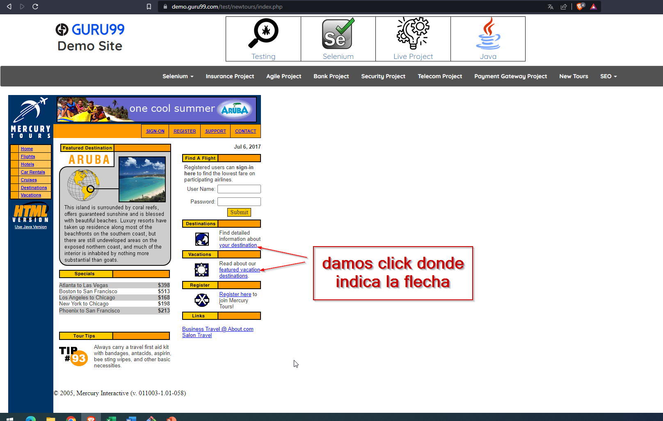

Slide 9
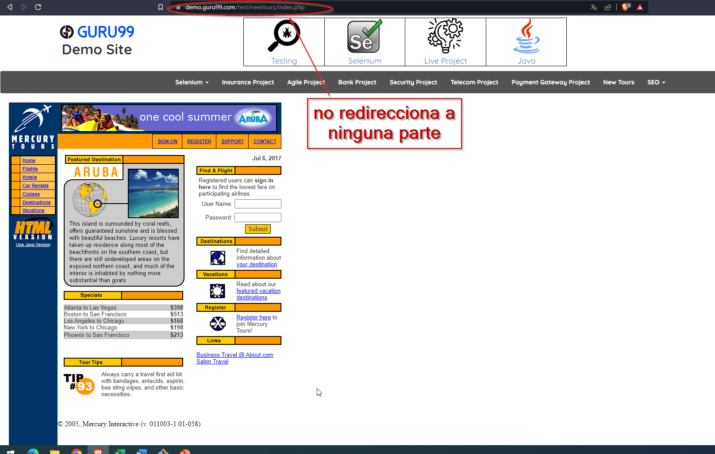

Slide 10
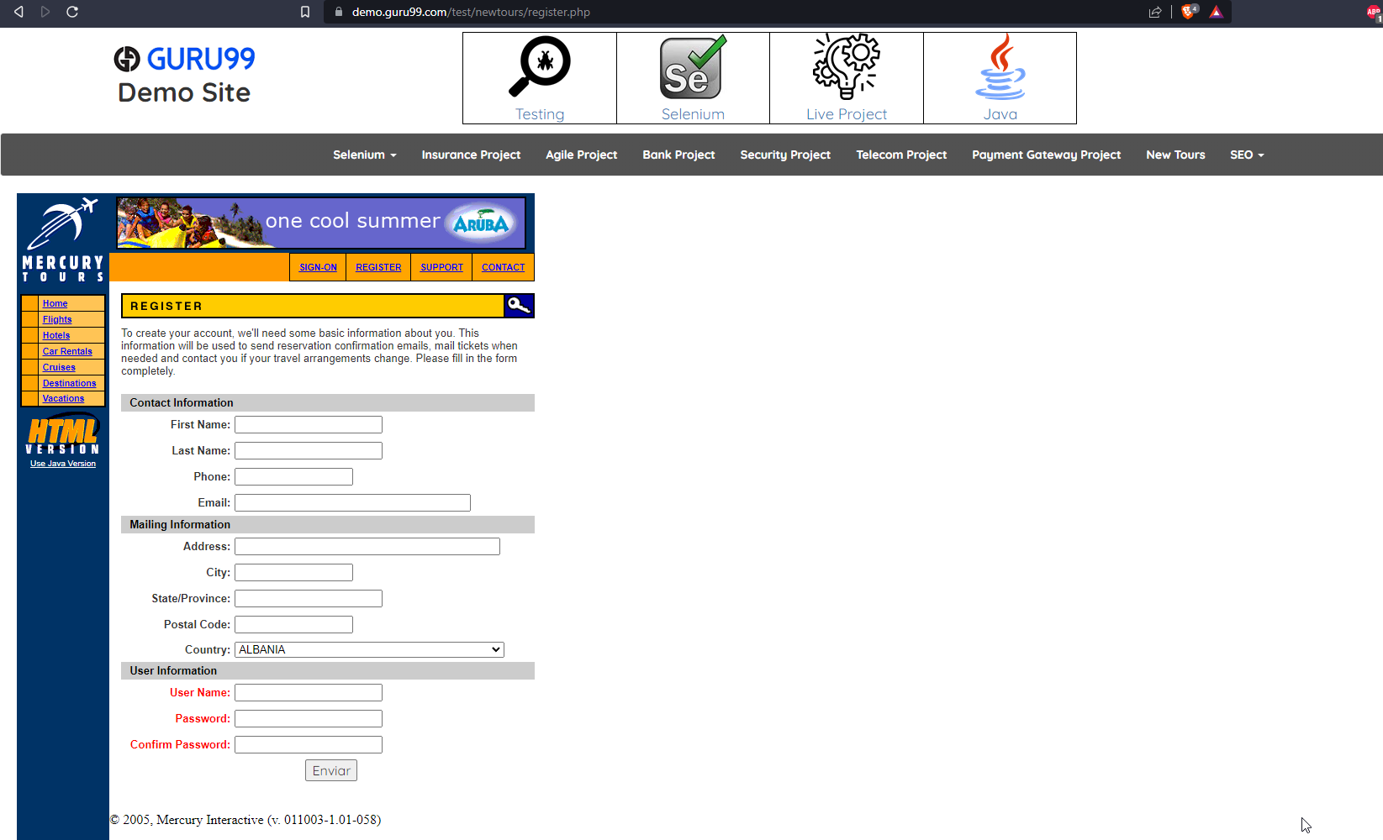
Tercer bug. Abrimos la página web Guru99.

Slide 11
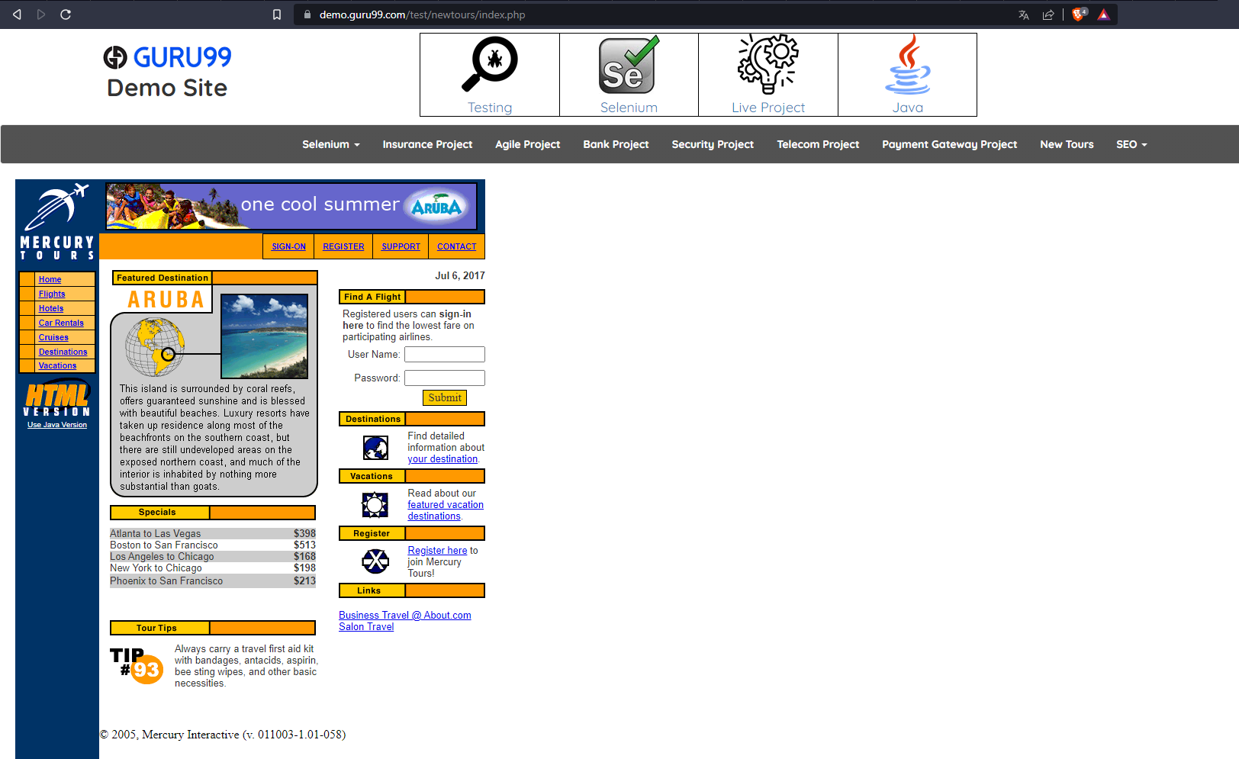

Slide 12
Titulo | Opcion “Cruises” redirecciona al index
Descripción | Cuando das click a la opción “Cruises” te redireccionas al index de la pagina, en este caso al “Home”.
Pasos | Ingresar: https://demo.guru99.com/test/newtours/register.php Ingresar a la opción “Cruises” a la izquierda de la pagina.
Precondiciones | Un navegador de internet.
Resultado esperado | Mostrar contenido de los cruceros.
Resultado obtenido | Al dar click te redirecciona al “Home”.

Slide 13
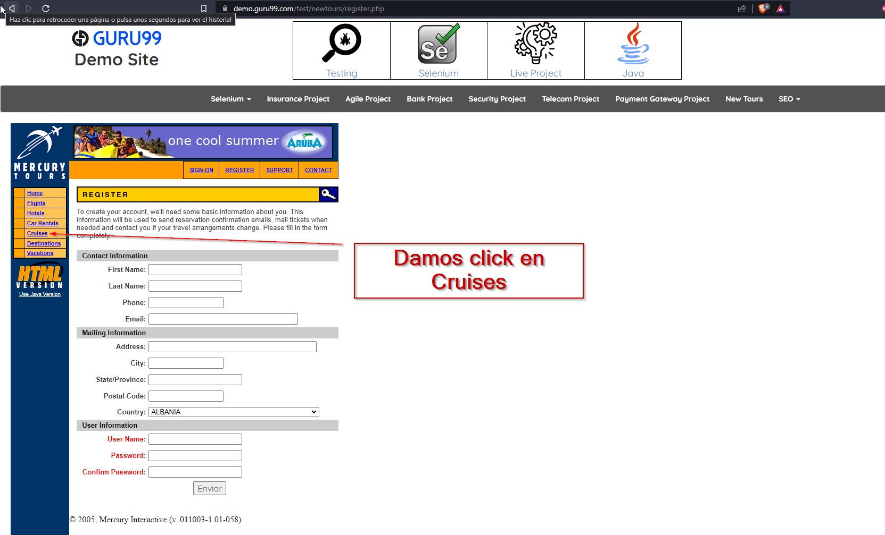

Slide 14
